Slide 1



ХВИЛИНКА
ДОБРИХ ПОБАЖАНЬ

Slide 2
Двадцять четверте травня
Класна робота
Усний переказ повідомлення ЗМІ з обґрунтуванням достовірності, повноти інформації

Slide 3

Що таке інформація і мас-медіа (ЗМІ)?
Інформація – це знання, яке здобуває споживач (суб’єкт) внаслідок сприйняття та опрацювання певних відомостей.
Інформація поширюється за допомогою медіа – засобів зберігання, передавання та відтворення інформації.
Мас-медіа, або засоби масової інформації (ЗМІ), бувають:
друковані (газети, журнали, листівки, буклети, книжки, комікси, щоденники),
електронні (радіо, телебачення, телефонія),
цифрові (інтернет, мобільна телефонія, вебсайти, інтернет-телебачення, комп’ютерна анімація, аудіо- та відеоконтент, віртуальна реальність).
Зараз поширюються «нові медіа» – блоги, соціальні мережі тощо.
БЕСІДА
• Якими медіа ви користуєтеся щодня?
• Як часто використовуєте «старі медіа»? Чи ви є творцями «нових медіа»?

Slide 4

Що таке «фейк»?
Фейк – це одна з найпоширеніших форм маніпуляцій у медіа сьогодні, це навмисно зманіпульована новина.

Slide 5
Виділяють такі види фейків:
навмисно створені фейки;
жарти, сприйняті як правда;
масштабні містифікації;
навмисно однобоке висвітлення подій;
історії, в яких «правда» є суперечливою

Slide 6
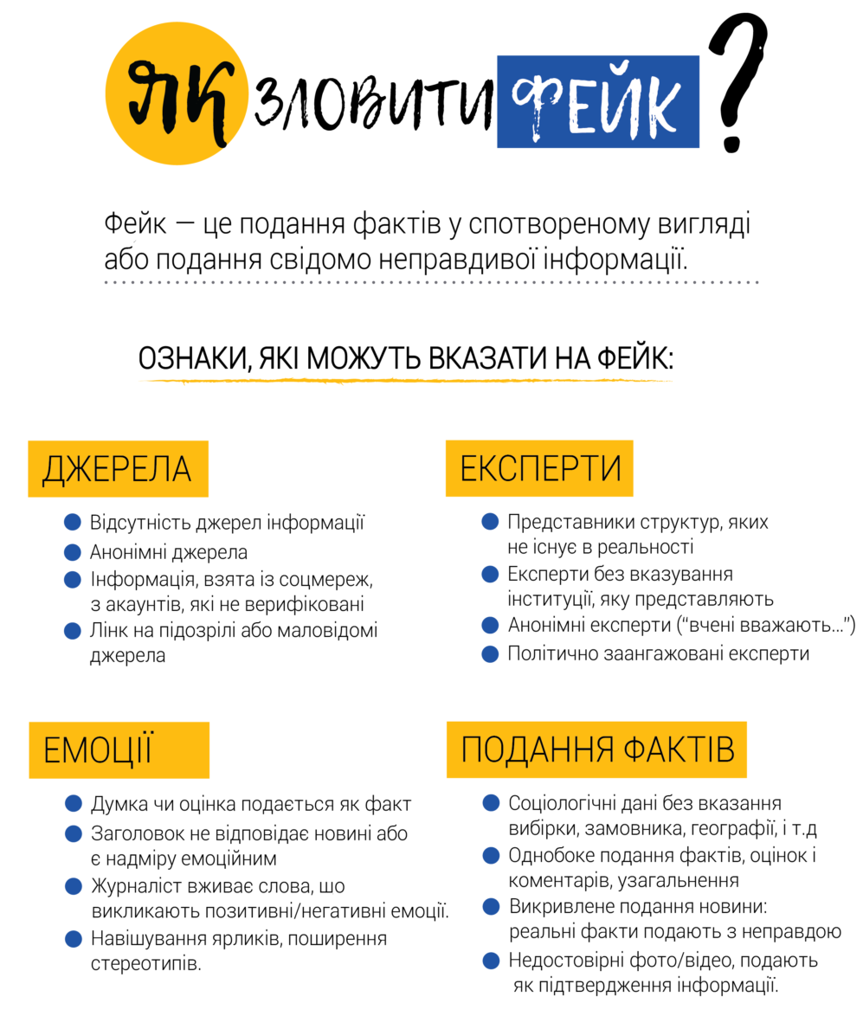
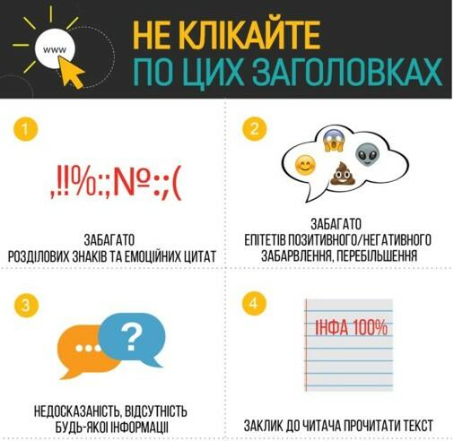

Slide 7

УВАГА!!!!!!
Коли читаєте газету або переглядаєте сайт, не покладайтеся тільки на заголовки. Часто вони не дають чіткого розуміння фактів, а іноді використовуються пропагандою для різних маніпуляцій.
Факт-чекінг (з англ. fact checking — перевірка фактів) — це перевірка фактів, спрямована на виявлення невідповідностей між наявними фактами та навколишньою дійсністю.

Slide 8

Вправа «Вірю - не вірю»
Перевірте факти про українського письменника Т.Г.Шевченка (1814-1861) в поданих текстах. Які з них є фейковими? Як ви це визначили?
Текст 1. У 1865 році Тарас Шевченко здійснив першу після заслання подорож Україною. Він збирав фольклорні й етнографічні матеріали та змальовував історичні й архітектурні пам’ятки.
Текст 2. «Поява соціальних мереж, – писав у листі від 2 листопада 1858 року Тарас Шевченко приятельці Ганні Закревській, – дуже відволікає мене від роботи над “Катериною”. Мабуть, так і не завершу цей твір».
Текст 3. Тарас Шевченко завжди одягався досить модно. У своєму щоденнику він писав про величезне задоволення від придбання гумового плаща-макінтоша за 100 рублів. Це було значною сумою на той час. А для фотографії з друзями він вбрався в модну шубу та шапку.
Текст 4. У «Щоденнику» Тарас Шевченко вдало та кмітливо підмітив: «Брехня встигає обійти пів світу, поки правда одягає штани».

Slide 9
ЧИТАННЯ повідомлень ЗМІ
з усним коментуванням

Slide 10
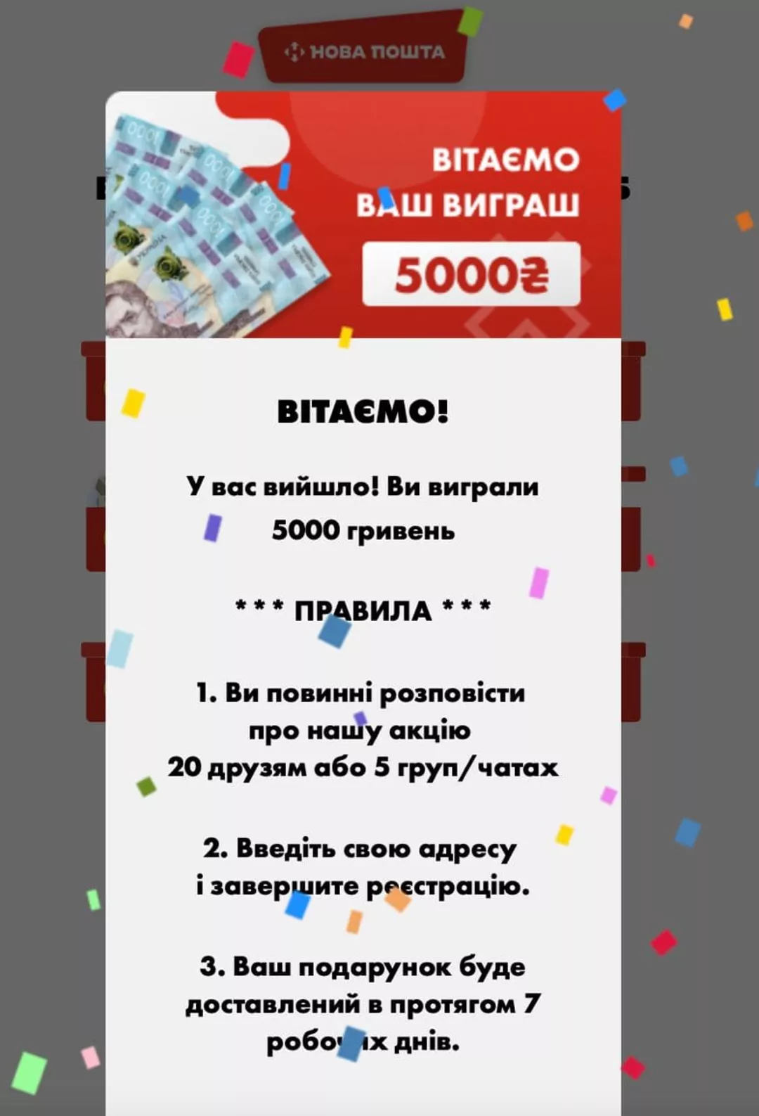
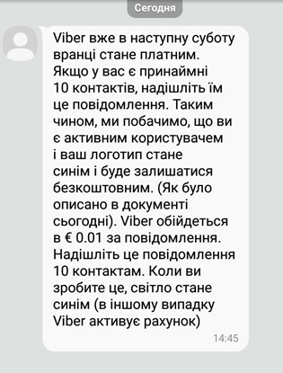

Slide 11
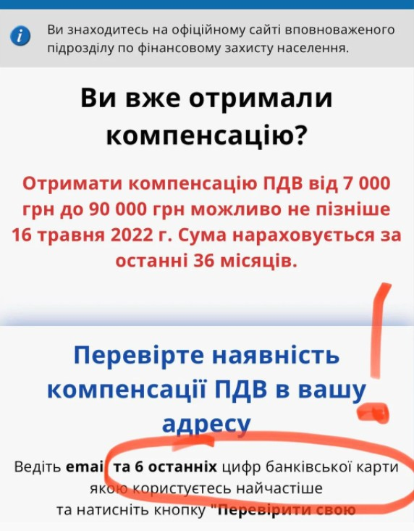
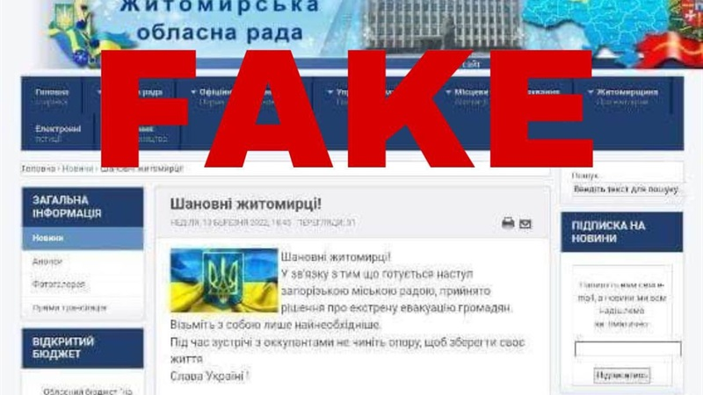

Slide 12
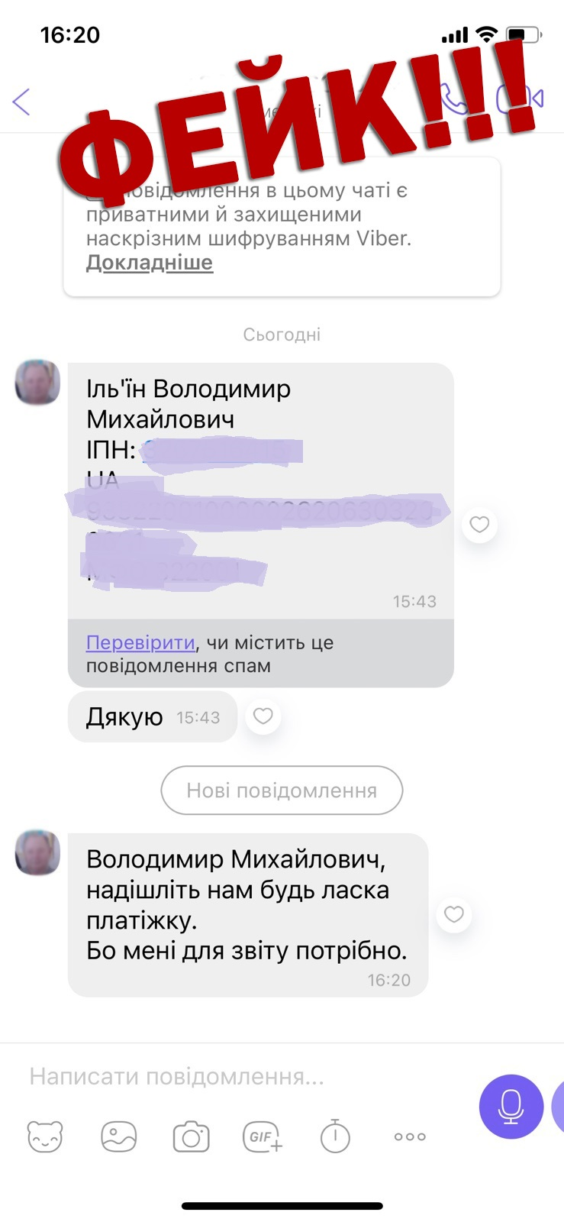
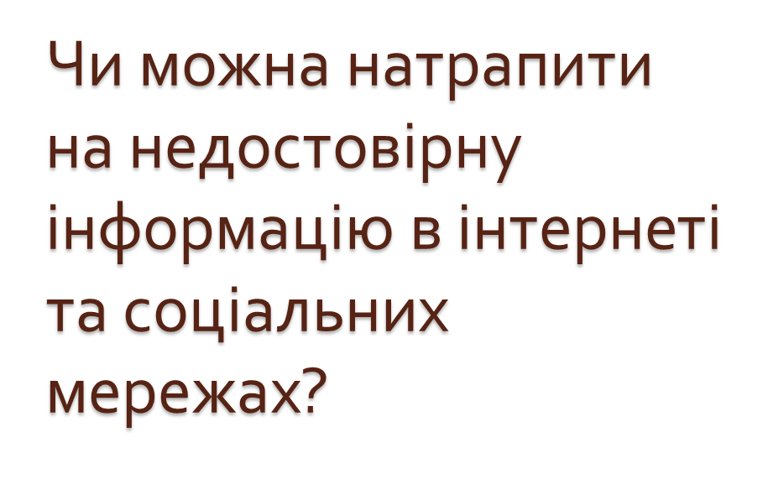
https://rmtg.gov.ua/ua/novyny/44/908

Slide 13

КОРИСНИЙ ЗАСТОСУНОК
“Перевірка” - це новий бот-рятівник від фейкових новин, неперевіреної інформації, відвертої брехні, пропаганди.
Він допоможе розпізнати фейкові новини у соцмережах, у політиці, російських ЗМІ, спрямовані на боротьбу з Україною.
Користуватися ботом дуже легко: надішліть інформацію, яку хочете перевірити на справжність. Ваше посилання відразу потрапляє команді, яка вміє швидко перевіряти великі масиви інформації із застосуванням штучного інтелекту.

Slide 14

Прочитай це у книжці
Ніта — звичайна школярка, яка має супервпертість — на будь-які запитання, прохання чи пропозиції батьків вона відповідає «Ні». Найбільша прикрість її життя — математика, а надто — контрольна у п’ятницю. Ніта і її однокласник Оксен відчайдушно шукають спосіб, як написати контрольну без напрягів. Оксен натрапляє на цікаве відео у мережі: відомий тіктокер рекламує ручку «Роздýплю». Якщо писати контрольну цією ручкою, мозок «роздупляється» і виконує все на «12». Спершу Ніта радіє знахідці Оксена, але її впертість бере гору: вона вирішує перевірити інформацію про диво-ручку. Чи впорається вона з фактчекінгом? І як допоможе іншим її цікавезний і корисний досвід?
Лексична робота (неологізми)
-- Пригадайте слово, яким у соціальних мережах (переважно TikTok) називаються розіграші й жарти над кимось?

Slide 15
ДОМАШНЄ ЗАВДАННЯ
Скласти пам’ятку «Як розрізняти правдиву і неправдиву інформацію в інтернеті та соцмережах» із 5-6 пунктів.

